Slide 1
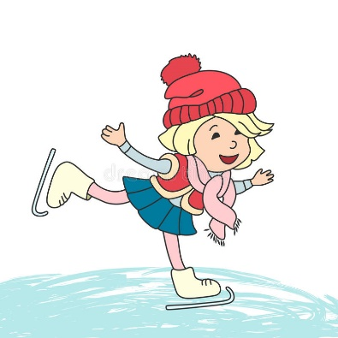
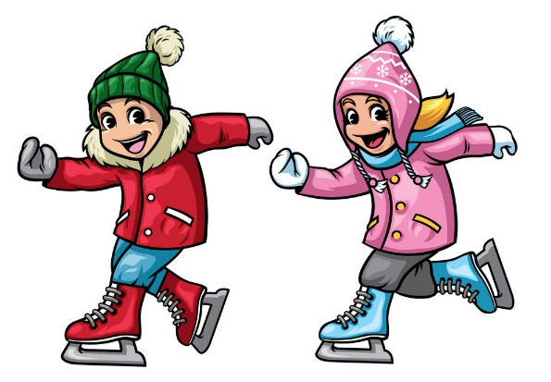
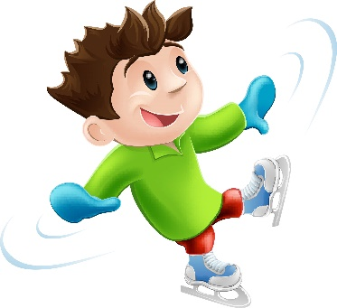
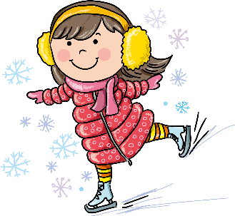
29.11.2019г
МАОУ СОШ №2,
г. Чайковский
«ДЕНЬ ЗДОРОВЬЯ»
4А на льду

Slide 2
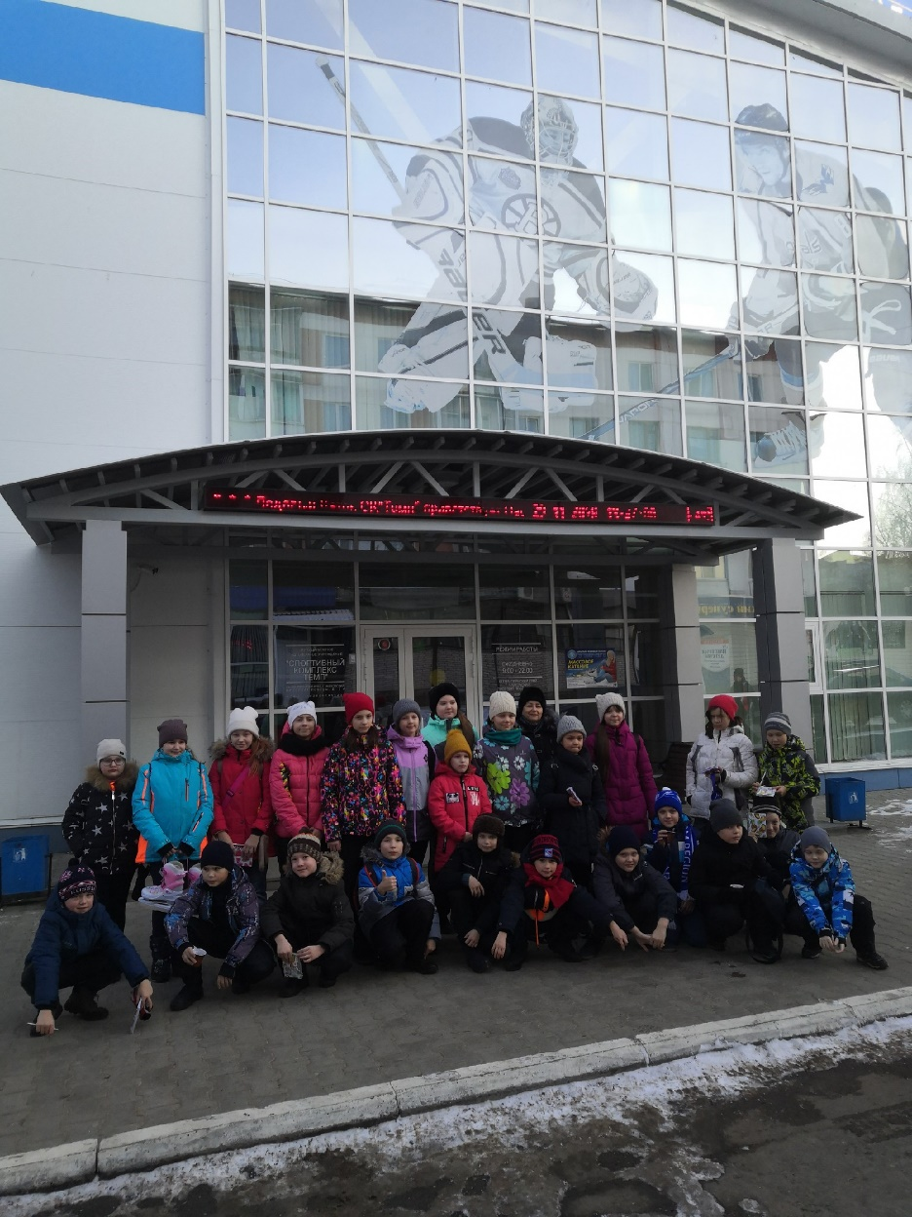
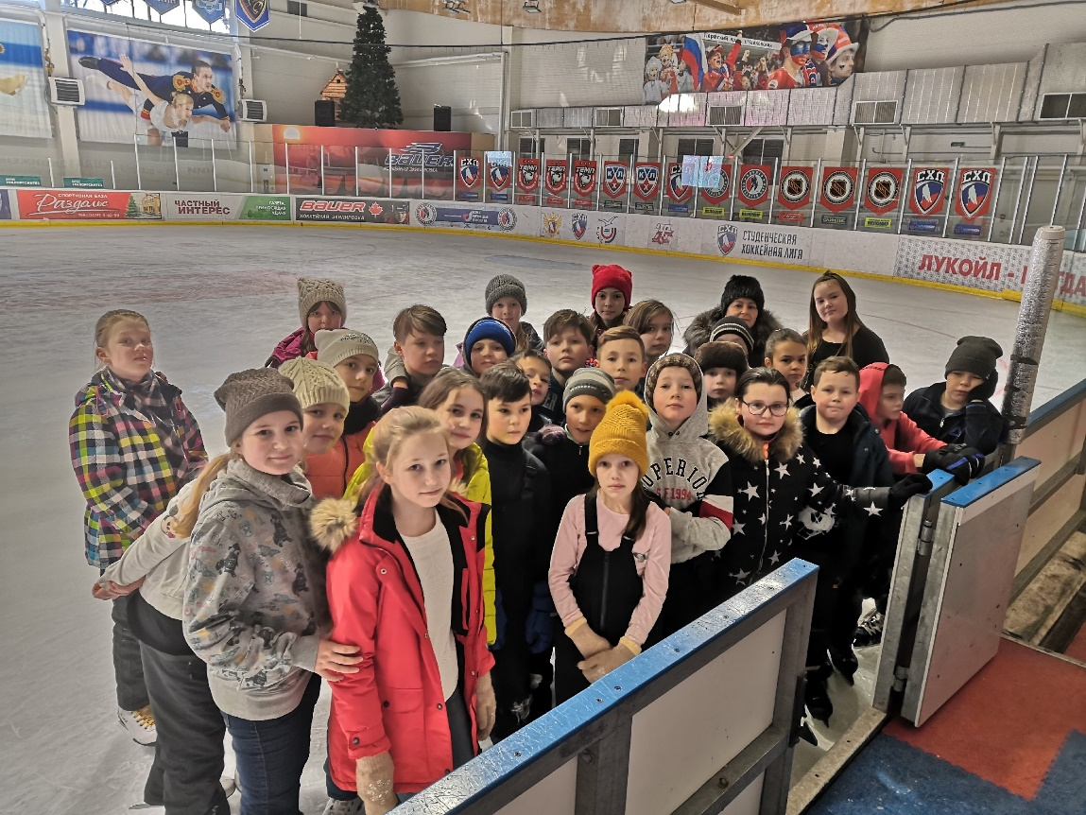
29 ноября в нашей школе был объявлен "День здоровья" и дружный, задорный и весёлый 4А класс отправился на каток.

Slide 3
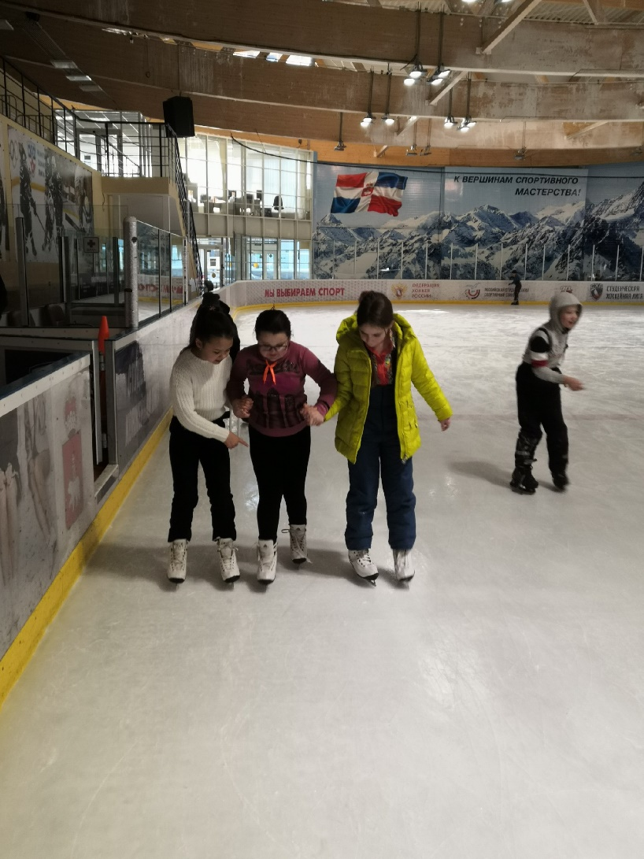
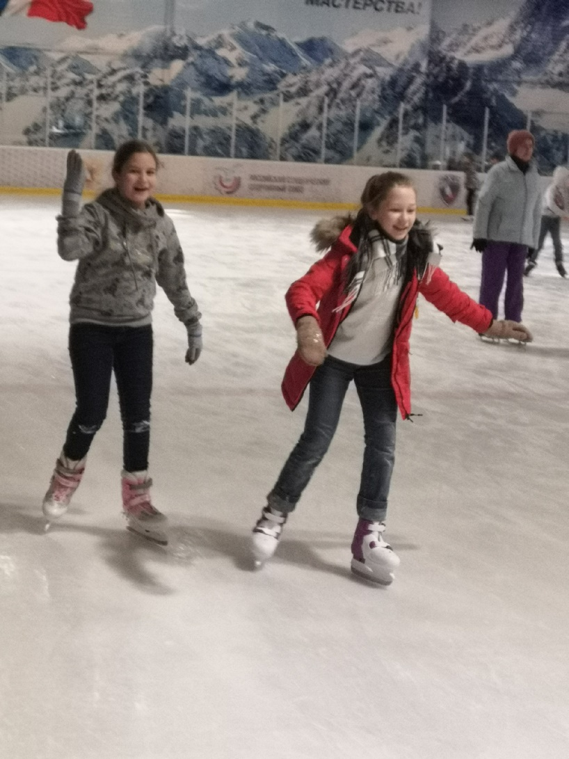
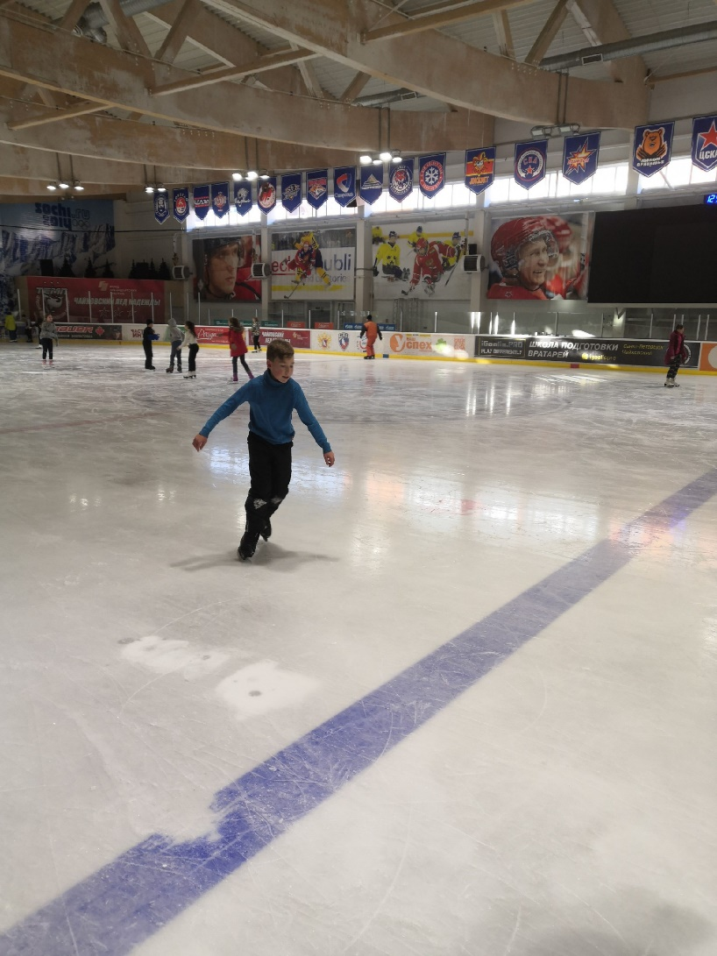
Кто-то из ребят показал свое мастерство, а кто-то впервые надел коньки... Но все катались вместе!

Slide 4
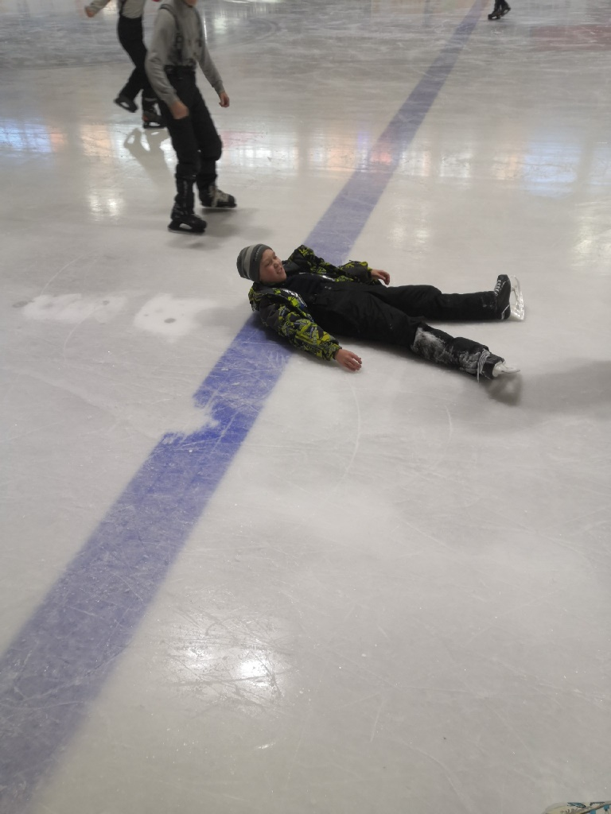
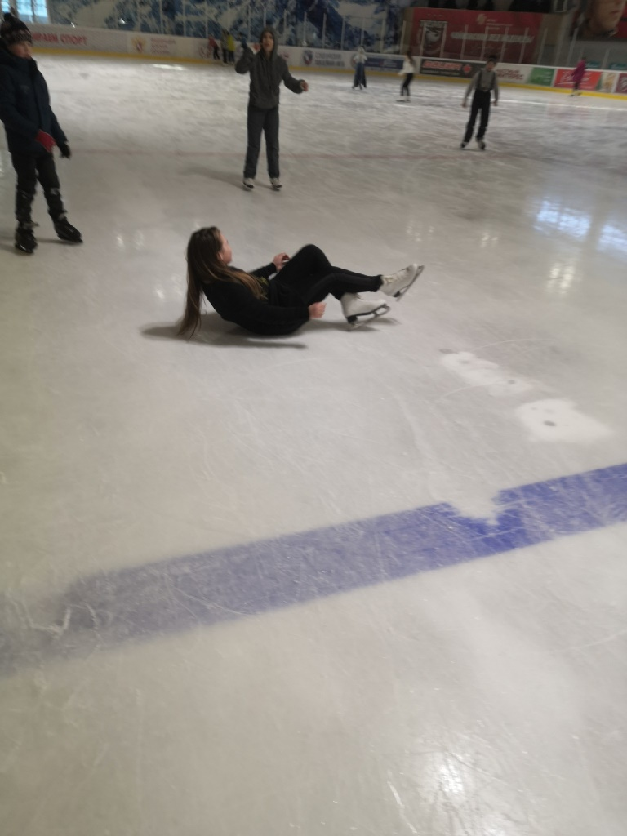
В результате ребята получили много положительных эмоций и надолго зарядились хорошим настроением!!!

